Slide 1

HTML5, Formulários e JSON
Introdução prática com JavaScript

Slide 2
Introdução
Estrutura e principais elementos do HTML 5

Slide 3
HTML5 Estrutura Básica
<!DOCTYPE html>
<html>
<head>
<meta charset="UTF-8">
<title>Exemplo HTML5</title>
</head>
<body>
<h1>Olá, mundo!</h1>
</body>
</html>

Slide 4

Principais partes da estrutura
<!DOCTYPE html>: Define o HTML5
<html>: Elemento raiz
<head>: Metadados (título, charset)
<body>: Conteúdo visível da página

Slide 5
Principais elementos
Textuais: <h1> a <h6>, <p>, <span>, <strong>, <em>
Multimídia: <img>, <audio>, <video>
Estruturais: <header>, <nav>, <main>, <section>, <article>, <footer>
Tabelas: <table>, <tr>, <td>, <th>
Links e navegação: <a href="">
Listas: <ul>, <ol>, <li>

Slide 6
Principais Campos
<input type="text">
<input type="email">
<input type="number">
<input type="date">
<input type="checkbox">
<input type="radio">
<select>
<option value="op1">
Opção 1
</option>
</select>

Slide 7
Validações HTML5
<input type="text" required>
<input type="number" min="1" max="10">
<input type="text" pattern="\d{5}-\d{3}" title="CEP válido">

Slide 8
Mais Validações
<input type="text" maxlength="10">
<input type="password" pattern="^[A-Za-z0-9]{6,12}$">
<input type="text" pattern="[A-Za-z\s]+" title="Somente letras e espaços">

Slide 9
Select / Option e JavaScript
HTML:
<select id="fruta">
<option value="maçã">Maçã</option>
<option value="banana">Banana</option>
</select>
JS:
var select = document.getElementById("fruta");
var valor = select.value;
console.log("Selecionado:", valor);

Slide 10
Botões e Eventos
<button onclick="enviar()">Enviar</button>
<script>
function enviar() {
alert("Formulário enviado!");
}
</script>

Slide 11
Formulários
Introdução a formulários e principais eventos

Slide 12
Formulários HTML5
<form action="/enviar" method="post">
<label>Nome:</label>
<input type="text" name="nome" required>
<button type="submit">Enviar</button>
</form>
O atributo “action” determina para onde os dados serão enviados, enquanto o “method” determina a ação que será executada.

Slide 13
Formulários HTML5
<form action="/enviar" method="post">
<label for="nome">Nome:</label>
<input type="text" id="nome" name="nome" required>
<label for="email">Email:</label>
<input type="email" id="email" name="email">
<label for="idade">Idade:</label>
<input type="number" id="idade" name="idade" min="1" max="120">
<label for="nascimento">Data de Nascimento:</label>
<input type="date" id="nascimento" name="nascimento">
<label for="mensagem">Mensagem:</label>
<textarea id="mensagem" name="mensagem" rows="4"></textarea>
<button type="submit">Enviar</button>
</form>

Slide 14
Principais eventos dos Formulários
Evento | Quando ocorre | Exemplo comum de uso
submit | Quando o formulário é enviado | Validar dados antes do envio
reset | Quando o formulário é resetado (botão reset) | Executar lógica ao limpar campos
change | Quando o valor de um campo muda (e perde o foco) | Atualizar interface ou validar campo
input | Quando o valor de um campo muda (enquanto digita) | Mostrar contagem de caracteres, sugestões
focus | Quando um campo ganha o foco | Destacar visualmente o campo
blur | Quando um campo perde o foco | Validar conteúdo digitado
invalid | Quando a validação do campo falha (HTML5) | Mostrar mensagens personalizadas de erro

Slide 15
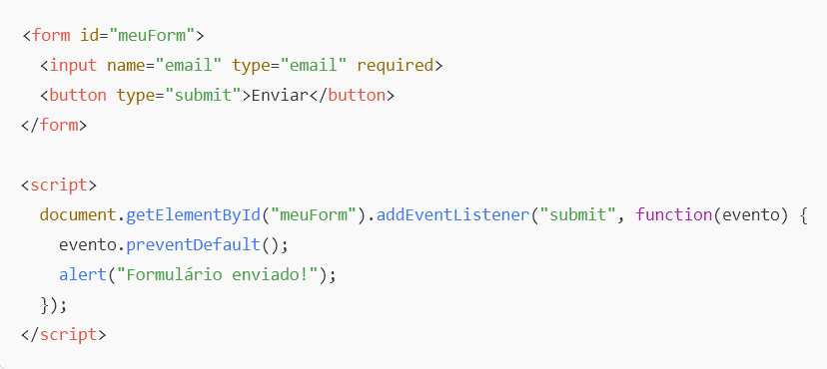
Submit

Slide 16
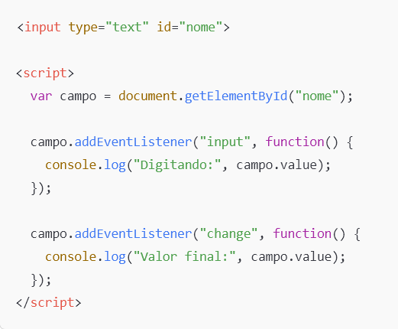
Change e Input

Slide 17
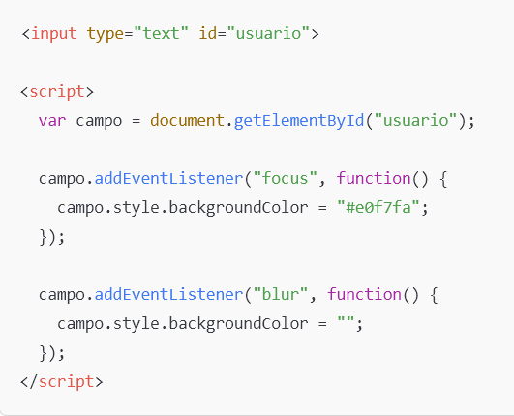
Focus e Blur

Slide 18
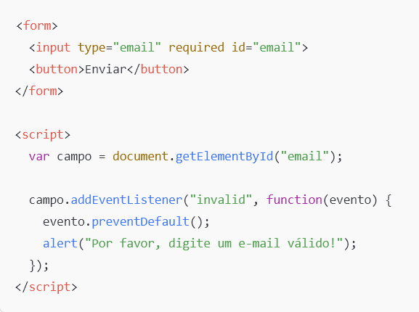
Invalid

Slide 19
DOM
Document Object Model

Slide 20
DOM Document Object Model
Representação da estrutura HTML como objetos
Permite acesso e manipulação via JavaScript
Cada tag vira um 'nó' (node)

Slide 21
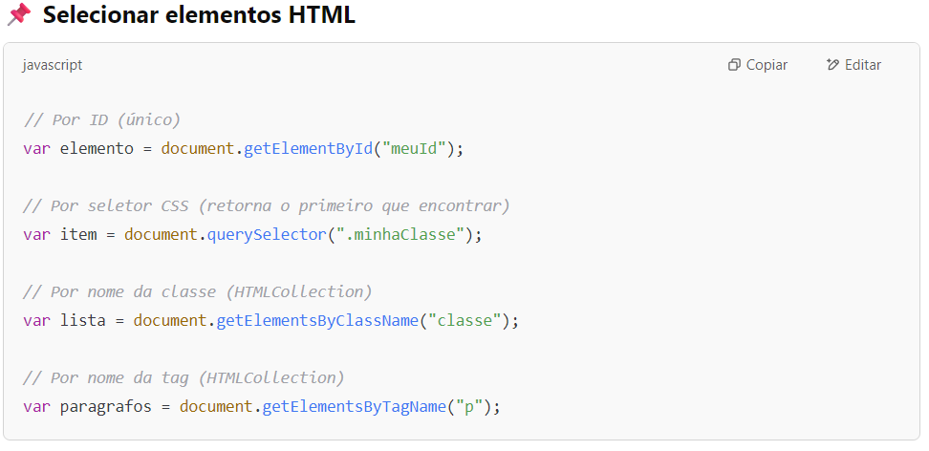
DOM – Selecionando Elementos

Slide 22
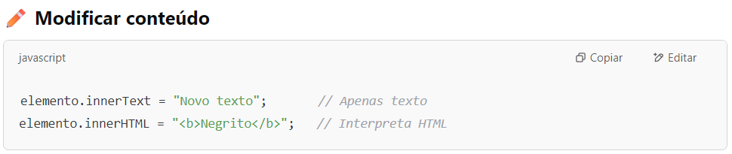
DOM – Alterando Conteúdo

Slide 23
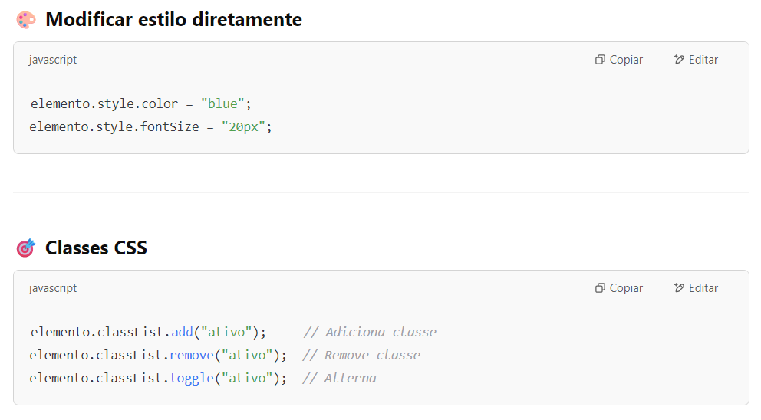
DOM – Alterando Estilo

Slide 24
getElementById
HTML:
<div id="mensagem">Olá!</div>
JS:
var div = document.getElementById("mensagem");
div.innerText = "Bem-vindo!";

Slide 25
querySelector
HTML:
<p class="info">Texto aqui</p>
JS:
var paragrafo = document.querySelector(".info");
paragrafo.style.color = "blue";

Slide 26
addEventListener
HTML:
<button id="btn">Clique</button>
JS:
var botao = document.getElementById("btn");
botao.addEventListener("click", mostrar);
function mostrar() {
alert("Você clicou!");
}

Slide 27
JSON
Objetos e JSON em Javascript

Slide 28
O que é JSON?
JSON = JavaScript Object Notation
Formato leve de troca de dados
Sintaxe: “chave”: “valor”
Exemplo:
{
"nome": "João",
"idade": 25
}

Slide 29
JSON versus Objeto JS
var pessoa = {
nome: "Ana",
idade: 30
};
var json = JSON.stringify(pessoa);
var obj = JSON.parse(json);

Slide 30
Acessando JSON
var carro = {
marca: "Fiat",
modelo: "Uno"
};
console.log(carro.marca);
console.log(carro["modelo"]);

Slide 31
Percorrendo os valores do JSON
var livro = {
titulo: "HTML5",
paginas: 120
};
for (var chave in livro) {
if (livro.hasOwnProperty(chave)) {
console.log(chave + ": " + livro[chave]);
}
}

Slide 32
Objetos Aninhados
var usuario = {
nome: "Carlos",
endereco: {
cidade: "BH",
estado: "MG"
}
};
console.log(usuario.endereco.cidade);

Slide 33
JSON com Arrays
var alunos = [
{ nome: "João", idade: 20 },
{ nome: "Maria", idade: 22 }
];
for (var i = 0; i < alunos.length; i++) {
console.log(alunos[i].nome);
}

Slide 34
Array no JSON
var curso = {
nome: "Web",
modulos: ["HTML", "CSS", "JS"]
};
for (var i = 0; i < curso.modulos.length; i++) {
console.log(curso.modulos[i]);
}

Slide 35
Transformando Formulário em JSON (HTML)
<form id="cadastro">
<input type="text" name="nome" placeholder="Nome" required>
<input type="email" name="email" placeholder="Email">
<input type="number" name="idade" placeholder="Idade">
<button type="submit">Salvar</button>
</form>

Slide 36
Transformando Formulário em JSON (Javascript)
document.getElementById("cadastro").addEventListener("submit", enviarFormulario);
function enviarFormulario(evento) {
evento.preventDefault();
var formulario = evento.target;
var dadosFormulario = new FormData(formulario);
var objeto = {};
var entradas = dadosFormulario.entries();
for (var entrada of entradas) {
var chave = entrada[0];
var valor = entrada[1];
objeto[chave] = valor;
}
var json = JSON.stringify(objeto);
console.log(json);
}

Slide 37
Transformando Formulário em JSON Resultado Esperado
{
"nome": "Lucas",
"email": "lucas@email.com",
"idade": "30"
}

Slide 38
Resumo JSON
Criar: var obj = {}
Texto → Objeto: JSON.parse()
Objeto → Texto: JSON.stringify()
Acesso: obj.chave ou obj["chave"]
Iterar: for...in / for (var i = 0; ...)

